Slide 1
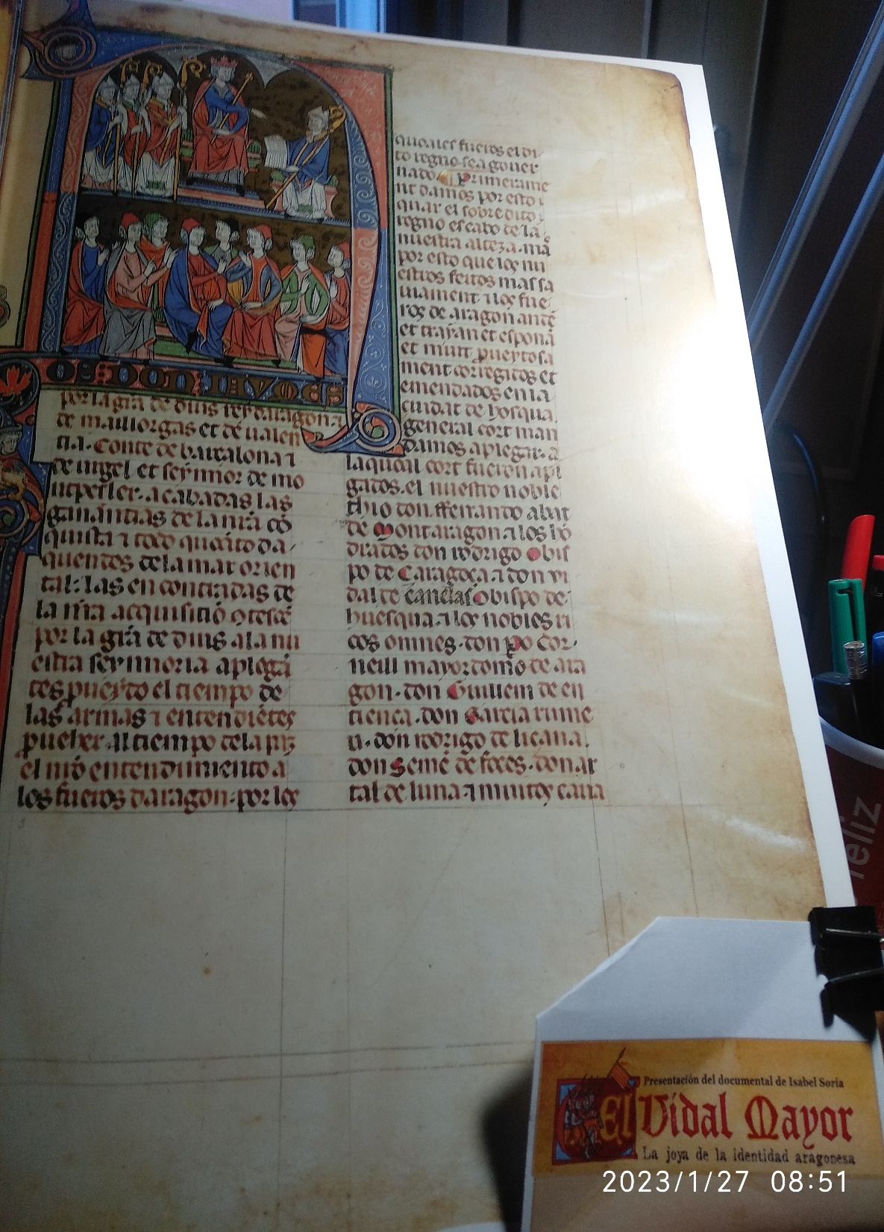

Derecho civil aragonés
Curso 2022-2023
Grupo 32
Dra. Carmen Bayod
Catedrática de Derecho civil
©cbayod

Slide 2
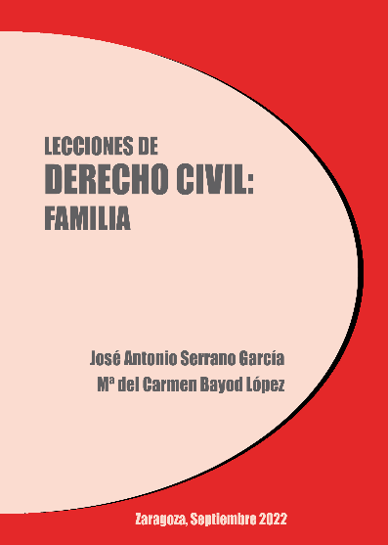
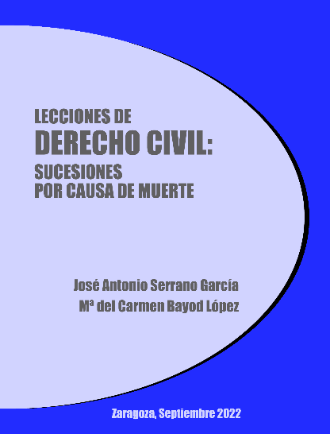
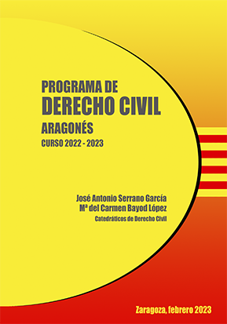
Presentación del curso y de la asignatura.
Método de trabajo
Guía docente de la asignatura.
Cronograma
Apoyo: ADD
Materiales.
Bienvenidos
Comenzamos:
Lecc.1:Pasado y presente del Derecho civil aragonés.

Slide 3

Constitución, Estatuto e historia.
CE: art. 149.1.8ª y EA 1982
El valor de la historia.
Competencia actual.
Derecho civil, Derecho Autonómico, Derecho Foral.
¿Quién es quién?
Derecho foral y Derecho civil autonómico no foral.
El art. 149.1.8ª CE: competencia.
Otros títulos competenciales.
Diferencias: casación foral
[ATSJA 23 y 7 de julio de 2019]
Raíces y
fundamento constitucional
cbayod©

Slide 4
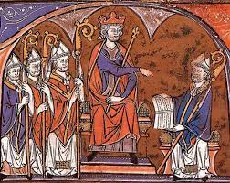
• La diversidad normativa: el origen.
Diversas foralidades: Burguesa, Infanzona, de extremadura
• El inicio de las cosas: Fuero de Jaca
Hacia 1077: Sancho Ramírez
Extensión
Su valor
• Fueros de Aragón: la identidad aragonesa
Jaime I y la Corte General de Huesca: 6 de enero de 1247
Vidal de Canellas
Vidal Mayor: un libro de fueros del S. XIII [romance]
Compilación de Huesca: Compilatio minor. SºXIV
La ordenación sistemática de los Fueros
De nueve a ocho libros: Jaime II (1300)
El Derecho civil en los Fueros de Aragón
• El Derecho supletorio:
Nos Iacobus [sentido natural y equidad]
• ¿Recepción del Derecho romano?
De consuetudine regni non habemus patriam potestatem.
• Otras tradciones forales:
Fueros de Sobrarbe
Foralidad de extremadura: 1598, fin de la foralidad turolense.
Compilatio Dominis Vitalis, o Liber In Exclesis
Los orígenes: De la inicial diversidad jurídica a Fueros de Aragón
cbayod©

Slide 5
• Adiciones posteriores a la Compilación de 1247.
1ª edición impresa: 1476/1477 (1496, 1517 y 1542)
De ocho a doce libros:
• Libro IX: Jaime II
• Libro X: Pedro IV
• Libro XI: Juan I
• Libro XII: Martín Primero y La casa de Trastámara
Jimeno Pérez de Salanova
Fueros testametis 1307-1311 [arts. 486 y ss CDFA]
Aventajas [art. 266 CDFA]
Recobros [arts. 524 y 525 CDFA]
Edad: 1348 Ut minor [14 y 20 años: asistencia]
Ausencia [art. 46 CDFA]
Muebles por sitios [art. 251 CDFA]
Viudedad: cargas al viudo [arts. 85 y ss. y 298 CDFA]
Cortes de Maella 1404: romance
Donaciones, extinción usufructo vidual [art. 301 CDFA]
Autoridad familiar de otros [art. 85 y ss CDFA]
Formación del “volumen viejo” de los Fueros
cbayod©

Slide 6
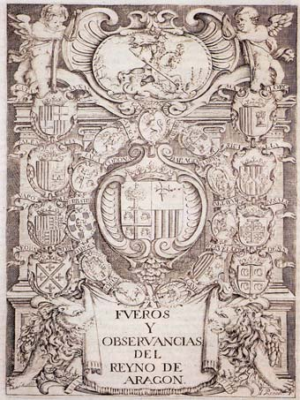
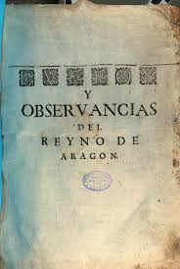
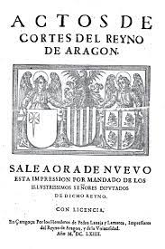
• Las observancias
Su inclusión en Fueros de Aragón (1476/1477)
¿Qué son?
Los Justicias:
Pérez de Salanova
Martínez Diez de Aux [Acto de cortes de 1428]
Jacobo de Hospital
Su valor: 1925
• La recopilación de 1552
Acto de Corte de 1547
Imprenta de Pedro Bernuz
Contenido
• Actos de Cortes
1554: Actos de Cortes del Reino
¿Qué son?
9 libros [1247-1547]
Rubríca de fuero
No en uso, al final
Prólogos delante
Cortes de Cariñena de 1360 a Monzón 1552-53
Martel: civiles y penales/buen gobierno
Fueros, Observancias y actos de Cortes
La edición de 1552
(Sistemática, otra vez)
cbayod©

Slide 7
• Edad media:
Vidal de Canellas
Otros:
Martín Sagarra, Ayerbe, Sº XIII
Martín de Pertusa: sº XV
Autores de Observancias.
• Siglo XVI:
Repertorios: Molino, Portolés
Sumas: Soler, Monsoriu, Bardaxí
Práctica Porcesal: Molinos
Decisiones: Montaner
Monografías: Pertusa, Serveto
• Siglo XVII:
Dictámenes y Decisiones:
Casanate, Sesse, Suelves, Vargas de Manchuca
• Siglo XVIII:
Franco de Villalba
Pérez de Salanova, Patos y Hospital: sº XIV
Lissa
Los foristas y sus obras
cbayod©

Slide 8
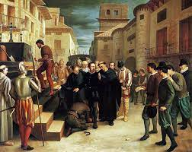
• La decadencia foral
1591: decapitación del Justicia
Sº XVII: Escasas reuniones de Cortes
• Felipe V y la Nueva Planta:
Derecho civil subsistente: Decreto de 3 de abril de 1711
Las fuentes del Derecho y el Derecho supletorio:
Decretos abolicionistas: 26 de junio y 29 de julio de 1707
El inicio de la relaciones con el Derecho de Castilla
Doctrina: Sº XVIII
Franco de Villalba
La Ripa: 1764 y 1772
Ilustración a los cuatro procesos forales
Asso y de Manuel: 1771
Segunda Ilustración: r.e.m. y viudedad
Instituciones de Derecho de Castilla y diferencias que se observan en Aragón
Cortes de 1626: posesión de legados [art. 479 CDFA]; quiebras, fianza en el usufructo
Tiempos de cambio
cbayod©

Slide 9
La aptitud aragonesa ante el Código civil
No son contrarios a la codificación
El valor del Derecho aragonés
Relevantes juristas:
Gil Berges, Martón, Santa Pau
Savall, Penen
El Congreso de 1880-1881
Sus conclusiones
Decreto de 2 de febrero de 1880
La Memoria de Franco y López y su adición
El Cc. y su ley de bases: arts. 12 y 13 Cc.
Términos: excepción, Derecho común
La codificación civil española
cbayod©

Slide 10
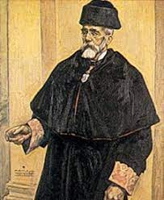
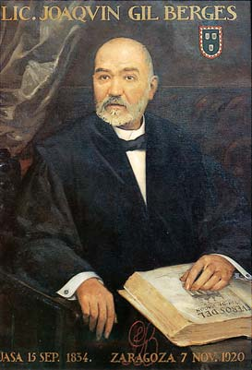
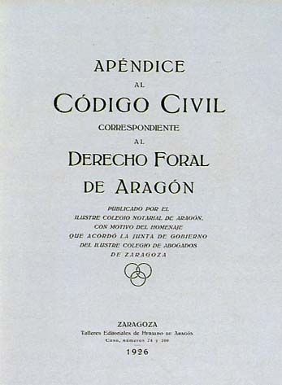
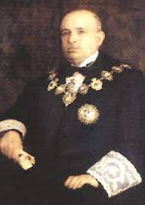
Los Proyectos de Apéndice.
El Apéndice de 1925
Los Proyectos de Apéndice.
El Apéndice de 1925
Los Proyectos de Apéndice.
El Apéndice de 1925
Los inicios: la obra de Franco y López
La Comisión de 1889.
El Proyecto Ripollés (1889):
La comisión de 1889
El proyecto Gil Berges (1904): fuentes
Formación y vigencia.
El anteproyecto de 1924: información pública
El Apéndice de 1925
Entrada en vigor: 2 de enero de 1925
Deroga: Fueros y Observancias.
Excepción: “casos y asuntos”
Contenido:
78 precpetos
No regula las fuentes
Su valor:
Sucesión legal
La Comisión para la revisión del Apéndice de 1935.
Instituciones de Derecho civil aragonés
Memoria (1881) Adición 1893
Mala acogida: Marceliano Isabal: “Exposición y cometarios al …”
cbayod©

Slide 11
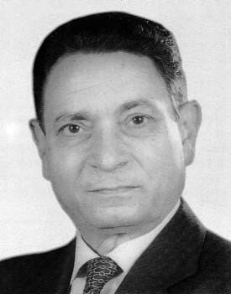
Los inicios: La Comisión de reforma
El Consejo de Estudios de Derecho aragonés
Lacruz: Ingresa en la Comisión.
El método de la Escuela aragonesa.
El seminario y el estudio
Los anteproyectos de Compilación
La Compilación de 1967 [ley 15/1967, de 8 de abril]
Su contenido: 153 preceptos, deroga al Apéndice
Su valor
La reforma del título preliminar del Cc. en 1974
El congreso Nacional de Derecho civil, Zaragoza, 1946
Conclusiones: Derecho especial,
Comisión revisora del Apéndice
(Orden de 15 de junio de 1935)
Orden de 8 de abril de 1953
Compilaciones: 1959-1973
Del Apéndice a la Compilación:
Cambio de paradigma: de uniformidad a unidad
cbayod©

Slide 12
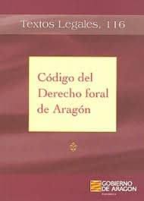
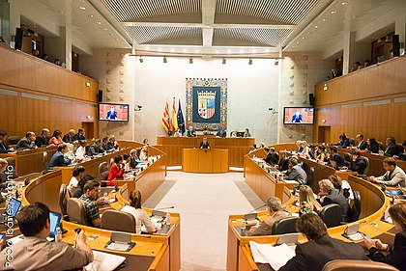
Evolución del Derecho civil de Aragón en el marco autonómico
La CE: 1978
El cambio de paradigma
El EA de 1982
Competencia Aragonesa
Las primeras leyes aragonesas
Ley 3/1985, de 21 de mayo, sobre la Compilación del Derecho civil de Aragón,
Ley 3/ 1988, de 25 de abril sobre equiparación de los hijos adoptivos
Ley 4/1995, de 29 de marzo, de modificación de la Compilación del Derecho civil de Aragón y de la Ley de Patrimonio de la Comunidad Autónoma de Aragón en materia de sucesión intestada
El CDFA de 2011
La Comisión aragonesa de Derecho civil: Decreto de 20 de febrero 1996
La Codificación del Derecho civil de Aragón
El método.
Las primeras reformas del CDFA
Ley 3/2016, de 4 de febrero, [arts. 535 y 536 CDFA]
Ley 15/2018, de 22 de noviembre [art. 451 CDFA]
Ley 18/2018, de 20 de diciembre art. 311 CDFA]
Ley 6/2019, de 21 de marzo [art. 80.2 CDFA]
Ley 2/2021, de 25 de marzo [art. 72.2 CDFA]
Ley 6/2021, de 29 de junio [art. 598 bis CDFA]
Congreso de Derecho civil en Zaragoza, 1981
cbayod©

Slide 13
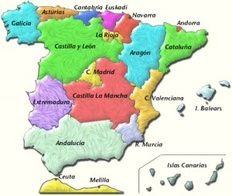
Los Derechos civiles forales:
De la codificación a la CE.
Pluralidad
Igualdad (arts. 1, 137, 149.1.8ª CE).
Unidad
(Un Cc. para toda España)
El sistema de relaciones:
De la unidad a la pluralidad
Excepción
Especial
Común y general
Apéndices
“casos y asuntos”
(arts. 12 y 13 Cc.)
(art. 1 Apéndice de 1925)
Compilaciones
(art. 13 Cc./1974)
(Art.1.2 Comp./1967)
Códigos /legislación civil autonómica
(art. 149.1º.8ª CE
Art. 1 CDFA)
© Dra. Bayod

Slide 14

https://gidda.es/

Slide 15

Gracias por su atención
Dra. Carmen Bayod
Catedrática de Derecho civil

